Slide 1
Teste de software de terceiros: Hotel Management System
Slides de apoio à demonstração
Gabriel Felipe Jess Meira · Verificação e Validação
github.com/gabrielfjm/Hotel_Management_System

Slide 2
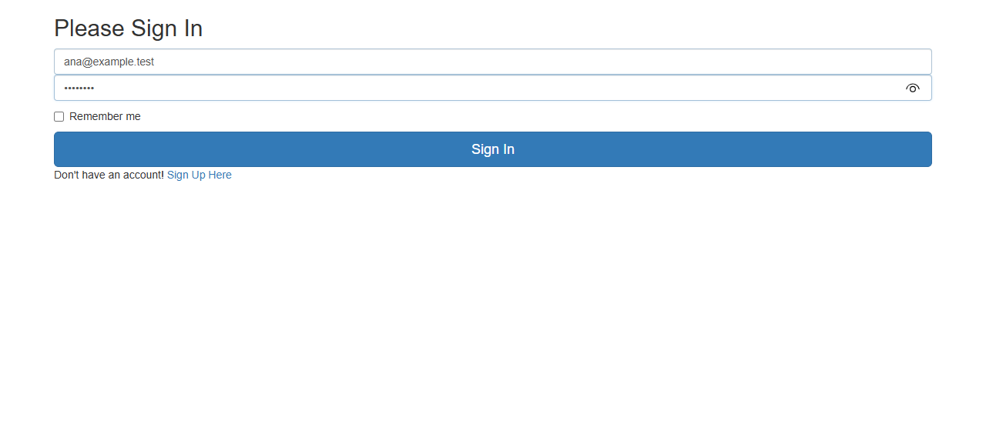
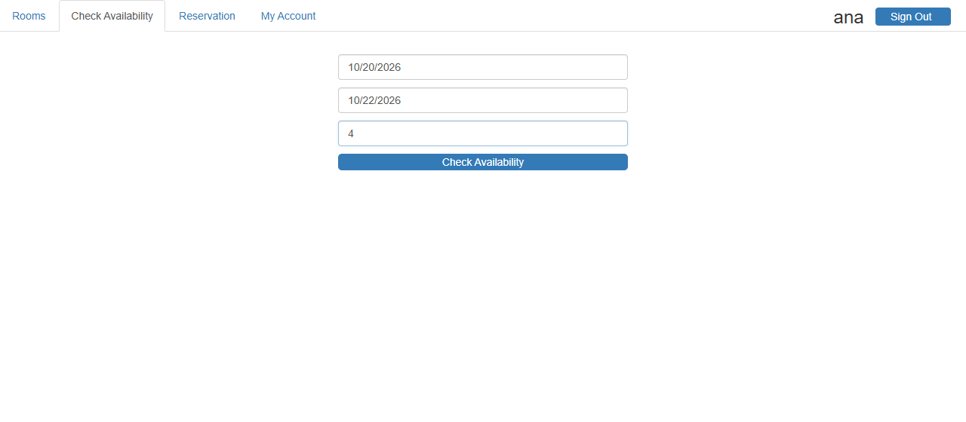
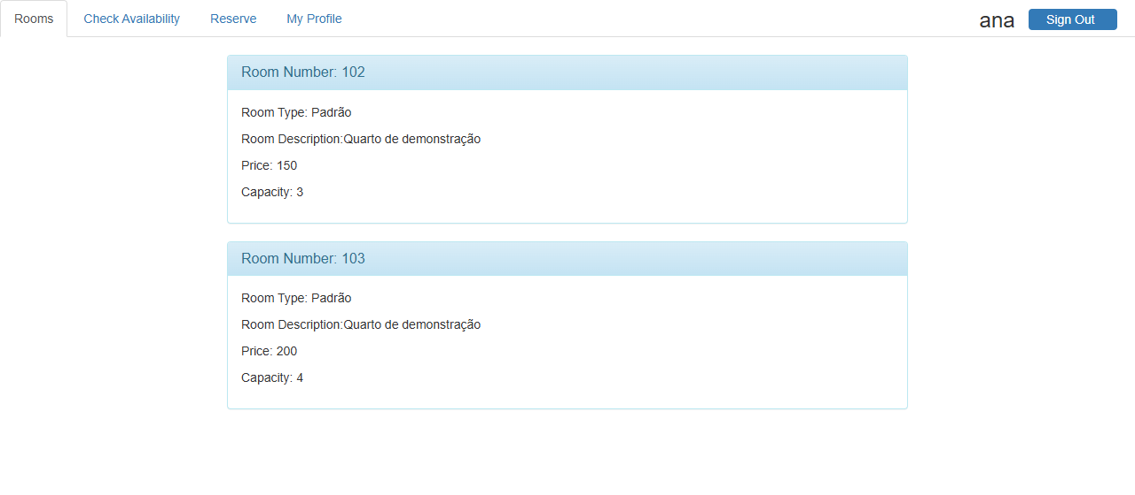
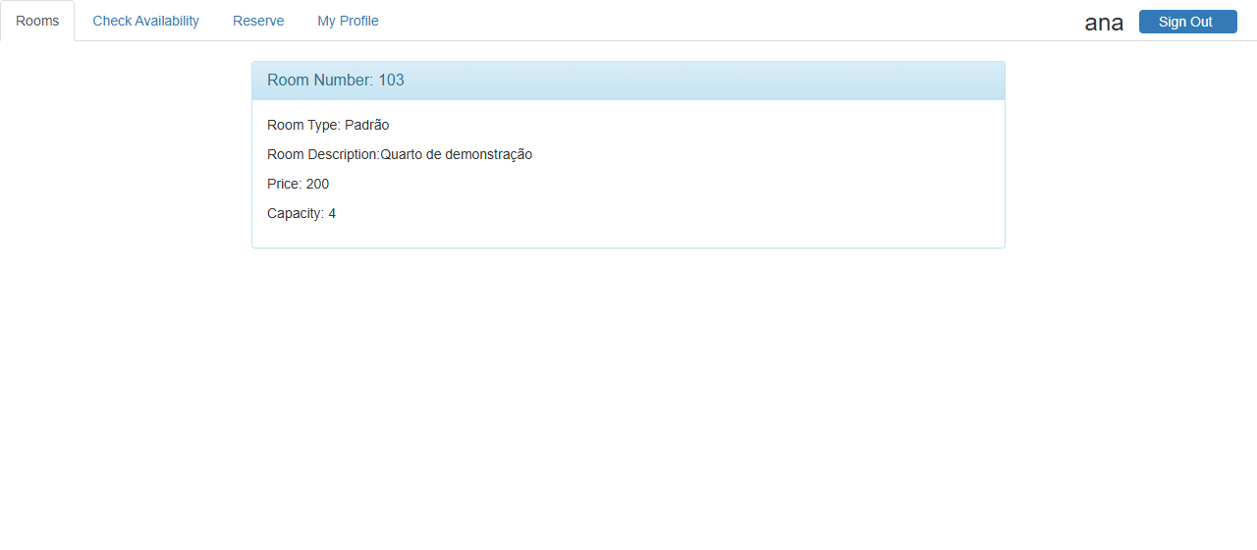
S
O sistema em execução
Flask 0.12 + SQLite · capturas do código original e do corrigido
Login (original)
Consulta de disponibilidade: 20/10/2026 a 22/10/2026, 4 hóspedes
Original: o 101 livre some (DEF-01) e o 102, de capacidade 3, aparece (DEF-14)
Corrigido: só o quarto de capacidade 4 aparece
Gabriel Felipe Jess Meira · Verificação e Validação · github.com/gabrielfjm/Hotel_Management_System
Notes:
Mostre a mesma consulta nos dois códigos: a diferença resume dois defeitos.

Slide 3
D
DEF-01: o predicado de conflito é uma tautologia
hotel/views.py · reserve() e show_rooms() · commit 2d1b2cd no fork
Original (linhas 208–210)
if each_booking.room_id == int(each) and (
(c1 <= d1 and d2 <= c2) or (d1 <= c1 and d2 <= c2) or
(c1 <= d1 and c2 <= d2) or (d1 <= c1 and c2 <= d2)):
flash("...not available...")
Se d1 ≤ c1, vale a 2ª ou a 4ª alternativa (d2 ≤ c2 ou c2 ≤ d2); se c1 ≤ d1, vale a 1ª ou a 3ª. Para quaisquer datas, a condição é verdadeira.
Corrigido
def _periodos_conflitam(a1, a2, b1, b2):
return a1 < b2 and b1 < a2 # [entrada, saída)
vinculos = db.session.query(...).join(
Reservations, Booked.brid == Reservations.rid)
Interseção de intervalos semiabertos + junção de cada vínculo com a própria reserva (DEF-15).
Como os testes revelaram
• Funcional (valor limite): CT-003 (entrar em 12/03/2030, dia em que a outra estadia sai) foi recusado no original
• Estrutural: a ampliação do CT-012 revelou DEF-15 (produto cartesiano), escondido pela tautologia até ela ser corrigida
• Mutação: a ampliação do CT-003 (sair em 10/03, dia em que a outra entra; estadia antes) matou 3 mutantes do predicado
• Mutação: a ampliação do CT-012 matou o mutante Booked.brid >= Reservations.rid na junção corrigida
Gabriel Felipe Jess Meira · Verificação e Validação · github.com/gabrielfjm/Hotel_Management_System
Notes:
Use se perguntarem como um defeito tão grave passou despercebido: com uma única reserva no banco o sistema parece funcionar; os valores limite de estadias adjacentes e períodos distantes expõem o problema.

Slide 4
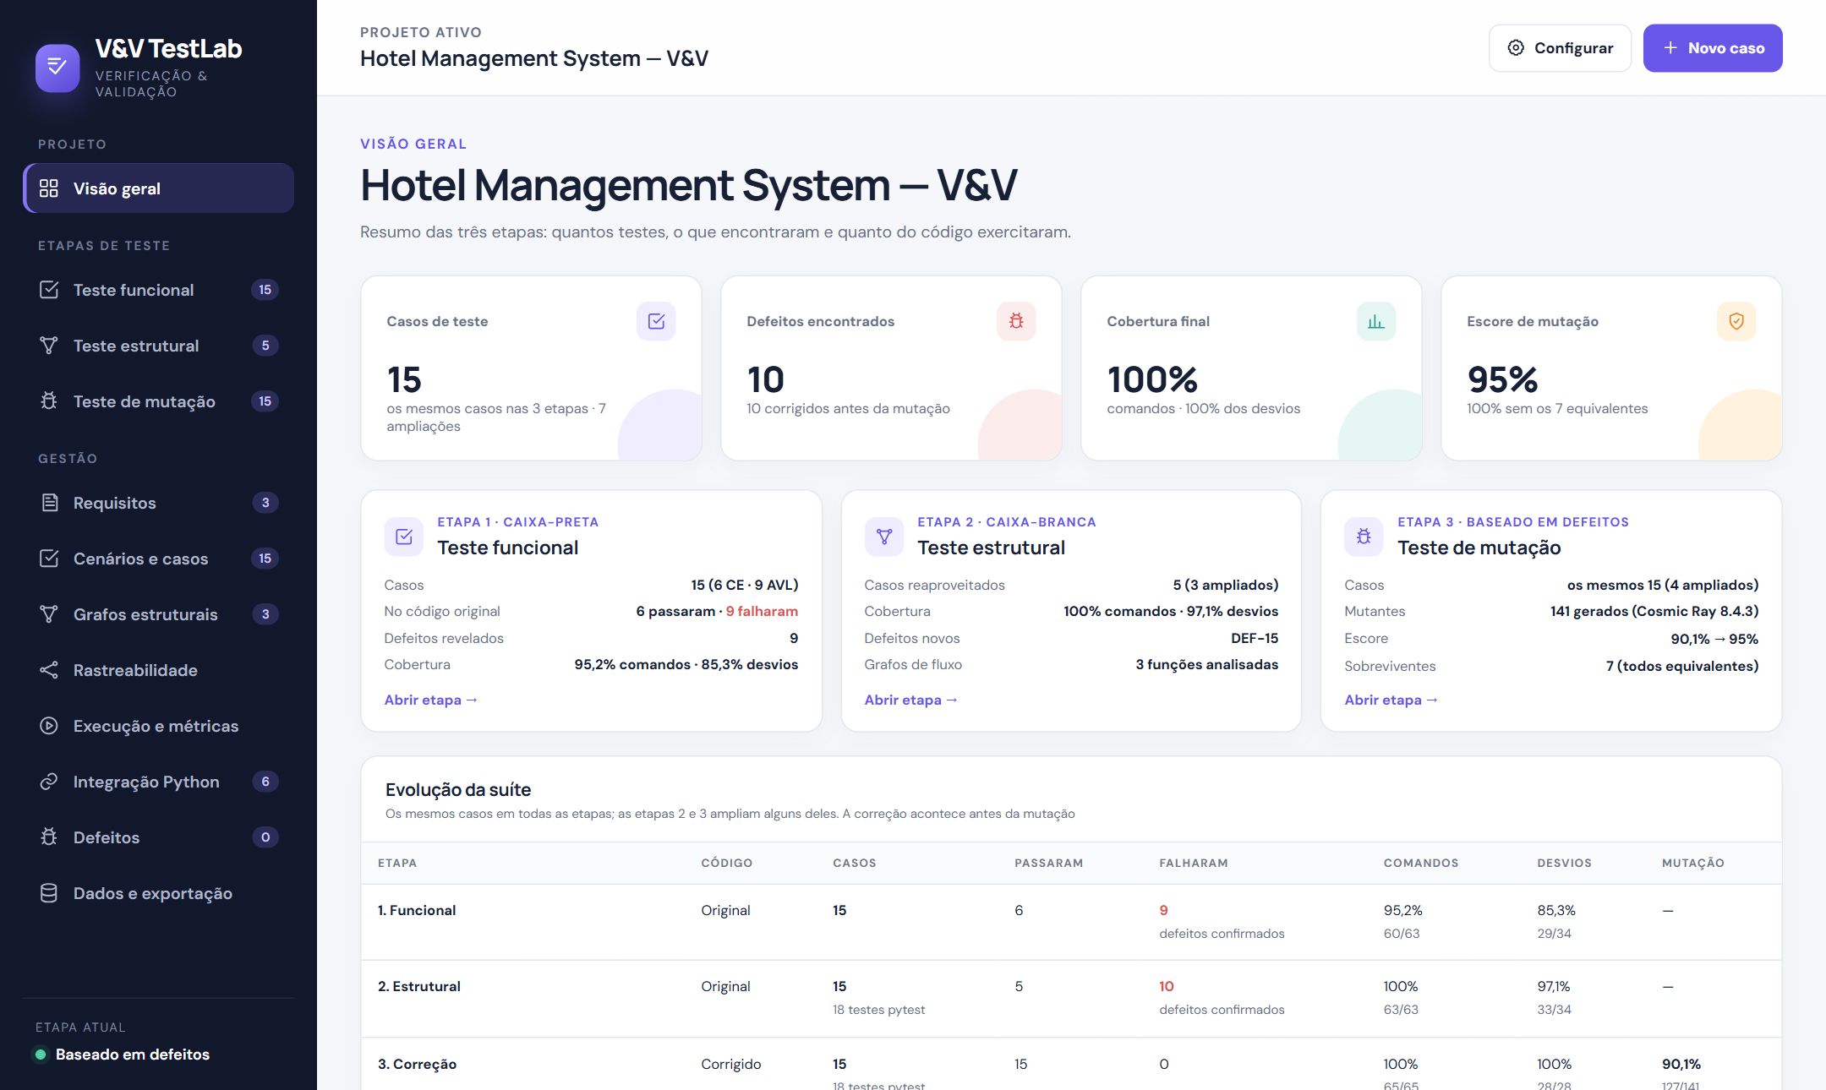
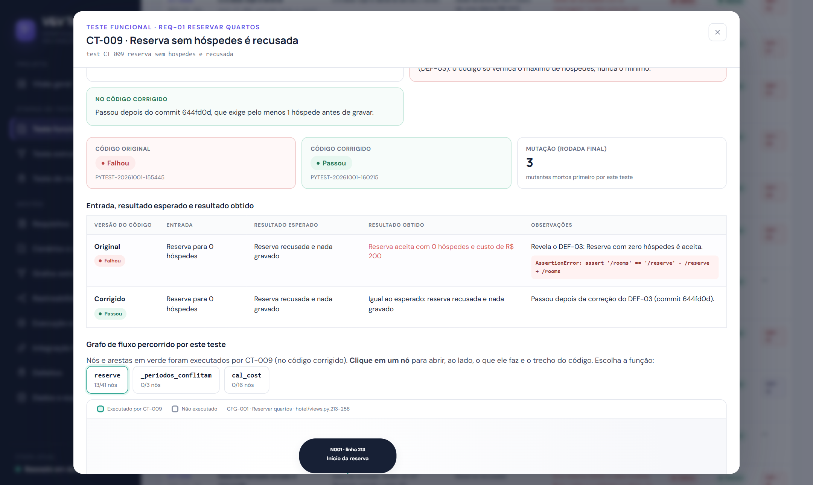
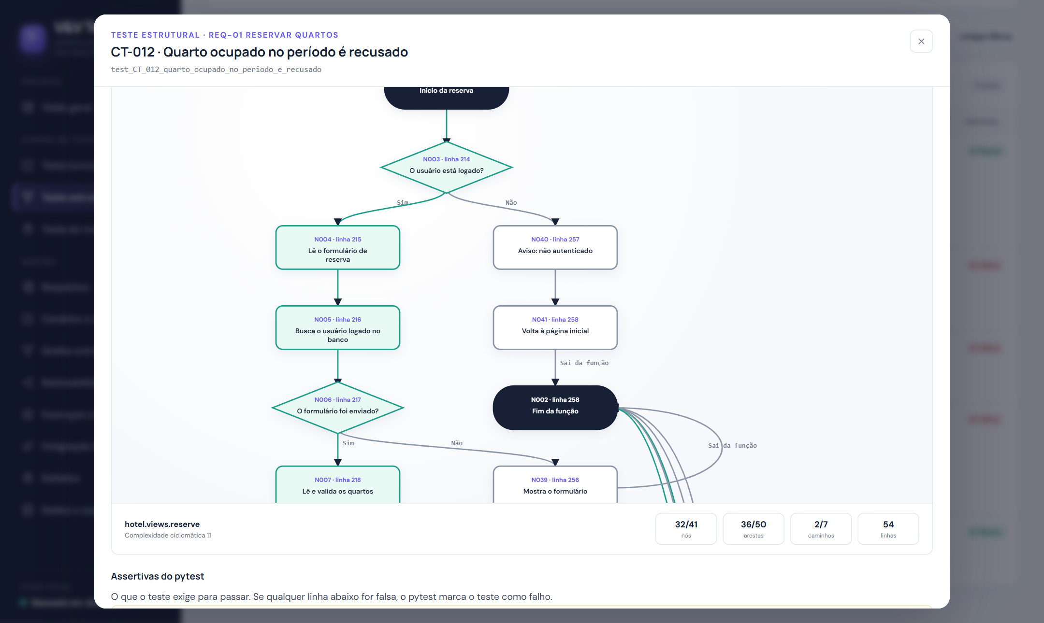
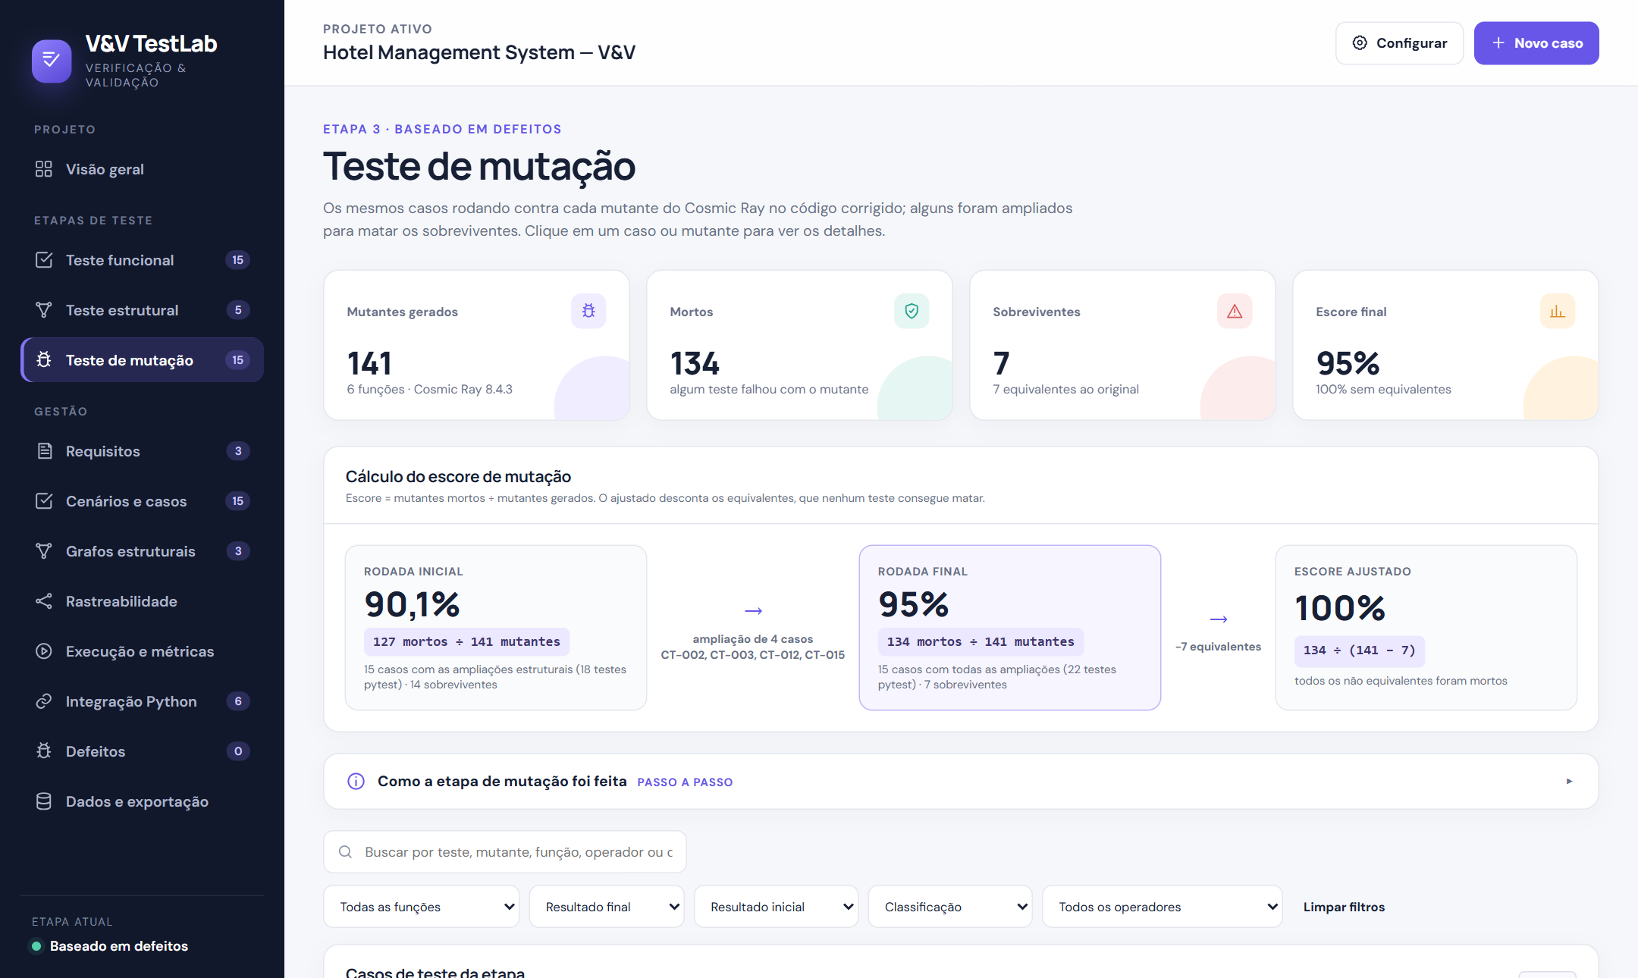
V
V&V TestLab: gestão do projeto de testes
estudo do hotel importado do backup gerado a partir das evidências
Visão geral das três etapas
Teste funcional: entrada, esperado, obtido e assertivas
Teste estrutural: grafo percorrido pelo caso
Teste de mutação: cálculo do escore e mutantes
Gabriel Felipe Jess Meira · Verificação e Validação · github.com/gabrielfjm/Hotel_Management_System
Notes:
A ferramenta importa JUnit, cobertura e resultado do Cosmic Ray pela ponte local e vincula tudo pelo ID CT-xxx.

Slide 5
R
Roteiro da demonstração ao vivo
~5 minutos · dois terminais e o navegador
1
Sistema
output/hotel-management-testado → .\executar.ps1 → http://127.0.0.1:5000 (ana@example.test / senha123)
2
Suíte
.\etapas.ps1 -SemMutacao → etapas 1 e 2 no original (defeitos em xfail) e suíte final toda verde
3
V&V TestLab
raiz → npm run dev → Dados e exportação → importar output/hotel-vvtestlab-projeto-inicial.json
4
Ponte no original
.\iniciar-integracao.ps1 -Versao original → Integração Python → Executar e sincronizar: falhas viram defeitos
5
Ponte no corrigido
Ctrl+C e .\iniciar-integracao.ps1 → Executar e sincronizar: todos aprovados, 100% dos desvios
6
Mutação
Executar mutação (~4 min) → 134/141 mortos; página Teste de mutação mostra o cálculo
Gabriel Felipe Jess Meira · Verificação e Validação · github.com/gabrielfjm/Hotel_Management_System
Notes:
Se faltar tempo, pule a mutação ao vivo e importe o estudo completo (output/hotel-vvtestlab-backup.json), que já traz execuções, defeitos e métricas.

